Slide 1
Опыт оспаривания ОКС и ЗУ под размещение торговых центров в комиссии по рассмотрению споров о результатах определения кадастровой стоимости при Министерстве по управлению гос. имуществом Свердловской области
Лев Сегаль, директор ООО “Оценка и экспертиза собственности”, к.э.н. • 13.10.2021• Уфа

Slide 2

Деятельность Комиссии в Свердловской области
Работает с начала 2020 года по ст. 22 ФЗ-237.
В 2020 г. оспаривание ОКС (дата ГКО ОКС 01.01.2019)
В 2021 году добавляются все категории ЗУ (дата ГКО ЗУ 01.01.2020)
В составе 8 членов, в том числе 3 госслужащих и 2 представителя оценочного сообщества

Slide 3

Оценка РС ОКС ТРЦ: подходы к оценке
Затратный подход:
Справочники УПС дают результаты, зачастую не соответствующие действительности
Проблема “сортировки” реальных затрат на строительство
Сравнительный подход
Нет рынка крупных объектов в регионах
Имеющиеся сделки почти все в рамках банкротства

Slide 4

Оценка РС ТРЦ: доходный подход
Основные параметры расчета
Доходы
  Ставки аренды
  Арендопригодная площадь
Расходы
Ставки капитализации и дисконтирования

Slide 5
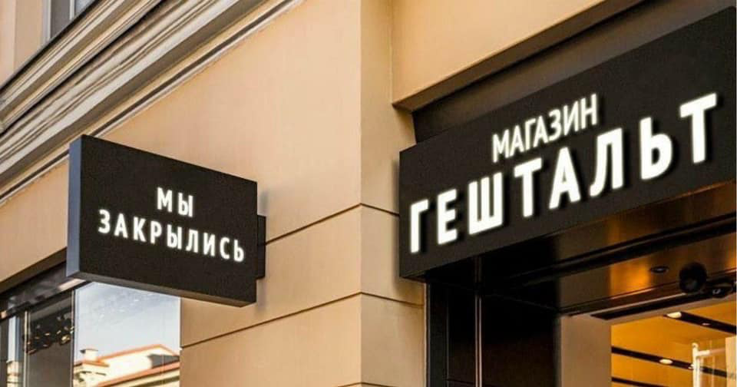
Оценка РС доходным подходом: ставки аренды
Рекомендации для анализа:
Сегментация. Отсутствие универсальной классификации ТЦ
Уникальные ТРЦ
Соотношение фактических и рыночных ставок
“Базис и надстройка”: что включено в арендную плату

Slide 6

Оценка РС доходным подходом: арендопригодная площадь, % вакансий
Рекомендации для анализа:
Сопоставление реестра арендаторов и данных экспликации по тех. паспорту
Вспомогательные площади - в арендуемую площадь
Нестационарные торговые точки
Паркинги

Slide 7
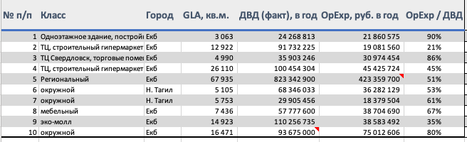

Оценка РС доходным подходом: эксплуатационные расходы

Slide 8
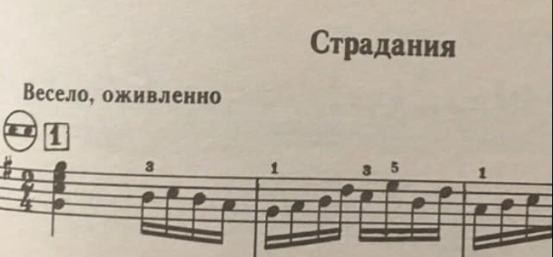
Оценка РС доходным подходом: ставка капитализации
Рекомендации для анализа:
Метод ПК и ставка экстракцией рынка - применимость не ко всем объектам
“Вторичная” аналитика - метаанализ всех возможных источников данных о ставках капитализации по сегментам
Региональная корректировка данных столичной аналитики

Slide 9
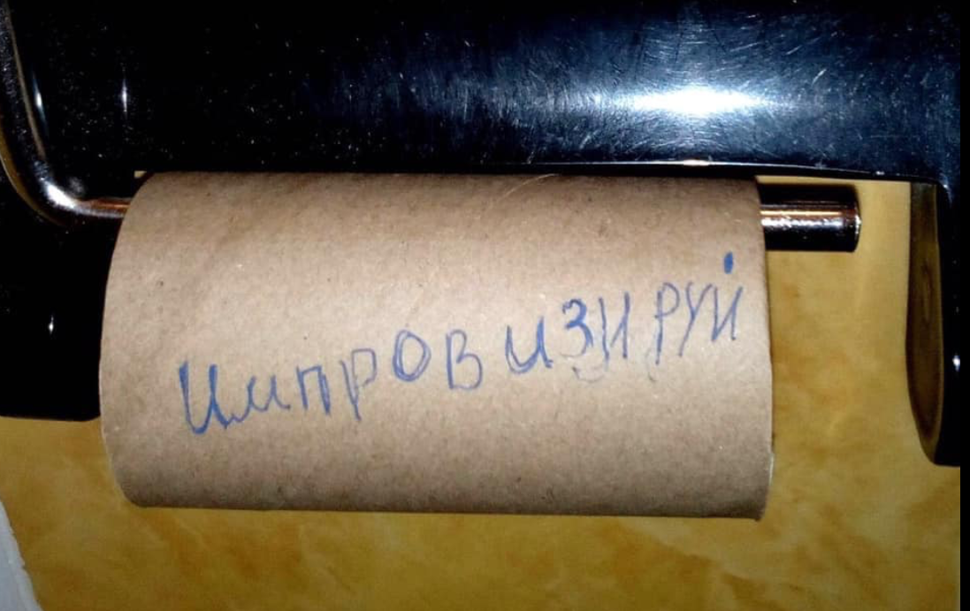
Оценка РС ОКС: очистка ЕОН от РС ЗУ
Рекомендации для анализа:
Оценка РС ЗУ как незастроенного
Метод распределения: проблема источников
Разница в трактовке понятия “плотность застройки”

Slide 10
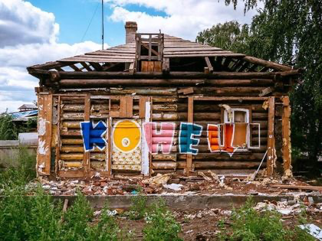
Лев Сегаль
leo@ocenka.org

